Slide 1



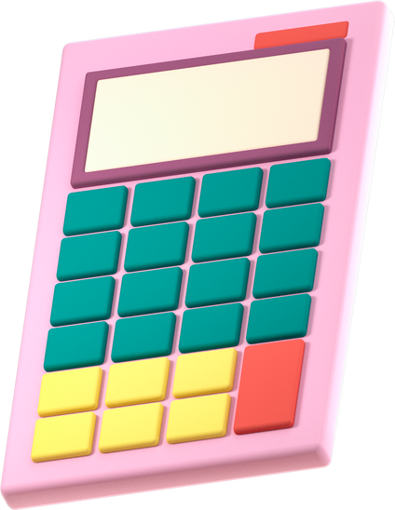






RENOVACIÓN TECNOLÓGICA
PATRICIO LARRAIN GANDARILLAS

Slide 2





INTRODUCCIÓN
Matias Mateluna
Sebastian Pardo
Sebastian Gonzalez
Scrum Master
Desarrollador
Desarrollador

Slide 3




RELEVANCIA
Consideramos que este proyecto es relevante para el Colegio Patricio Larrain porque digitalizará la gestión académica con la que cuentan, mejorando asi la eficiencia, reduciendo errores y facilitando el seguimiento del rendimiento y asistencia en una comunidad rural.

Slide 4




OBJETIVOS
OBJETIVO 01
OBJETIVO 02
OBJETIVO 03
OBJETIVO 04
Optimización y automatización de la gestión académica
Acceso en línea para apoderados
Gestión eficiente de registros
Mejora en la comunicación y transparencia

Slide 5



METODOLOGÍA
Se empleará una metodología ágil Scrum, dividida en cuatro sprints.
sprint 1
sprint 2
sprint 3
sprint 4
Se abarcará la definición y planificación del proyecto
se desarrollará el backend y la base de datos.
se centrará en el desarrollo del frontend
incluirá la marcha blanca y pruebas exhaustivas del software.

Slide 6


RECURSOS
El proyecto dispondrá de recursos como:
Computadores con acceso a internet
Software de desarrollo:
Visual Studio Code
MySQL
Dominio web
Servidor en la nube:
5 GB de espacio en disco
2 bases de datos MySQL

Slide 7
RESULTADOS ESPERADOS
RESULTADO 01
RESULTADO 02
RESULTADO 03
RESULTADO 04
Optimizar la gestión académica y administrativa
Reducir los errores en los registros de notas y asistencias
Mejorar la comunicación entre él colegió y los apoderados
Integración eficiente de la plataforma con el sistema SIGE

Slide 8
POSIBLES RIESGOS
Resistencia al cambio por parte del personal docente y administrativo del colegio.
Posibles errores durante la implementación y marcha blanca de la plataforma
Fallos con la integración con el sistema SIGE a nuestra plataforma digital.
Retrasos en el cronograma debido a ajustes técnicos .

Slide 9




EVIDENCIAS
El avance de cada sprint y las reuniones del equipo serán gestionadas y documentadas en Trello, donde se organizarán las tareas, se asignarán responsabilidades y se hará un seguimiento visual del progreso,
Las evidencias evaluativas y el código de la plataforma serán alojados en GitHub, donde se mantendrá un control de versiones y un respaldo del desarrollo.

Slide 10
CONCLUSIÓN

Slide 11


MUCHAS
GRACIAS

